Slide 1

勤动笔墨习句读
触类旁通得妙法
——备战2020高考之文言文断句

Slide 2
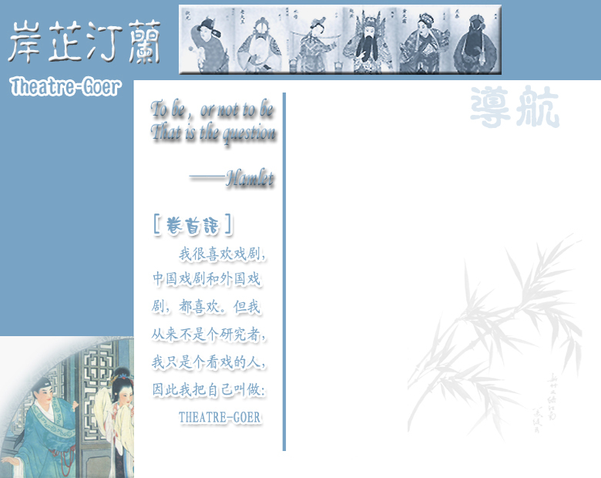
一次会上，郭沫若拿出一张字条，上有一段古文，他请在座的朋友标点。这段文字很简单：“舜何人也予何人也有为者亦若是”。
在座的朋友提供了四种答案：
1、舜何人也!予何人也!有为者亦若是。
2、舜何人也？予何人也？有为者亦若是。
3、舜，何人也？予，何人也？有为者亦若是。
4、舜何？人也；予何？人也。有为者亦若是。
这段话到底该如何标点？ （载2001年第4期《咬文嚼字》）
评介：原文出自《孟子·滕文公上》。作者给出的参考答案是第四种。意思是：“舜是什么？是人；我是什么？是人。有作为者也应该像他那样。”

Slide 3
什么叫断句
古书无标点，古人读书都要自己断句，常常在一句话的末尾用“。”断开，叫“句”；在一句之内语气停顿的地方用“、”断开，叫“读”（dòu）。现代用的标点符号是“句读”的发展，所以用标点符号给古书断句也可以叫断句读。

Slide 4
文言断句步骤
一、通读语境（上下文），了解大意。
二、找出选项中的差别点，先易后难进行排除，
把题目简化为二选一。
三、借助“方法”，巧妙断句。
四、通读检查

Slide 5
文言断句方法与技巧
探究一：下列语段断句有什么特点
沛公北向坐张良西向侍范增数目项王举所佩玉玦以示之者三项王默然不应。
沛公北向坐 / 张良西向侍 / 范增数目项王 / 举所佩玉玦以示之者三 / 项王默然不应
湖阳公主新寡帝与共论朝臣微观其意
湖阳公主新寡/ 帝与共论朝臣/ 微观其意

Slide 6
名词
窍门1：借名词、代词断句
名词或代词常作主语或宾语，它们的前后往往要进行断句。
① 专有名词，如官署名、官职名、人名、地名，它们内部不能断开。如：
“父友兵部主事常允恭 死于九江”。
② 文言文中，人名第一次出现时往往用全称，以后再出现就只提名不提姓了。如：
《赤壁之战》中，“初，鲁肃 闻刘表卒”，
先用全称，后面的“肃 径迎之”、
“肃 宣权旨”就不再提姓了。

Slide 7
文言代词
窍门1：借名词、代词断句
名词或代词常作主语或宾语，它们的前后往往要进行断句。
第一人称：吾、我、予、余、朕、孤、寡人、臣、仆、妾
第二人称：尔、汝（女）、卿、若、乃、子、君、公、阁下、陛下、足下
第三人称：彼、之、其
近指代词：是、此、斯、兹
远指代词：彼、夫、其
疑问代词：
问人：“谁”“孰”“何”；
问事：奚、胡、曷（何）、安、焉。

Slide 8
练习：
匡 衡 勤 学 而 无 烛 邻 舍 有 烛 而 不 逮 衡 乃 穿 壁 引 其 光 以 光 映 书 而 读 之。
匡衡勤学而无烛/邻舍有烛而不逮/衡乃穿壁引其光/以光映书而读之。

Slide 9
刺史燕国徐邈有女才淑，择夫未嫁。邈乃大会佐吏，令女于内观之。女指浚（王浚）告母，邈遂妻之。浚后参征南军事，羊祜hù以知己待之祜兄子暨白祜浚为人志高奢侈不节不可专任宜有所抑之。祜曰：“浚有大才，必可用也。”
译文：羊祜以深交知己待他。羊祜的侄子羊暨对羊祜说：“王浚为人志向太高，奢侈浪费不守名节，不可专任他，应该对他有所抑制。
B
对文中画波浪线部分的断句，正确的一项是（ ）
A. 羊祜以知己/待之祜兄/子暨白祜/浚为人志高奢侈/
不节不可专任/宜有所抑之
B. 羊祜以知己待之/祜兄子暨白祜/浚为人志高/奢侈不节/不可专任/宜有所抑之
C. 羊祜以知己待之/祜兄子暨白祜/浚为人志高奢侈/不节/不可专任/宜有所抑之
D. 羊祜以知己/待之祜兄/子暨白祜/浚为人志高/奢侈不节/不可专任/宜有所抑之

Slide 10
探究二：下列语段断句有什么特点
沛公曰孰与君少长良曰长于臣沛公曰君为我呼入吾得兄事之
沛公曰∕孰与君少长∕良曰∕长于臣∕沛公曰∕君为我呼入∕吾得兄事之

Slide 11
窍门2:
借对话标志词断句
对话、引语常用标志词有：
“曰” “云” “言” “白” “语”“道” “谓” “对”等。
注意：
两人对话，一般在第一次问答写出人名，以后就只用“曰”而把主语省略。
遇到对话，应根据上下文判断出问者、答者，明辨句读。

Slide 12
练习
太宗曾罢朝怒曰会杀此田舍汉文德后问
谁触忤陛下帝曰岂过魏征每廷争辱我使
我常不自得 后退而具朝服立于庭帝惊曰
皇后何为若是对曰妾闻主圣臣忠今陛下圣
明故魏征得直言妾幸备数后宫安敢不贺
/
/
/
太宗曾罢朝 怒曰 会杀此田舍汉 文德后问
谁触忤陛下 帝曰 岂过魏征 每廷争辱我
使我常不自得 后退而具朝服立于庭 帝惊
曰 皇后何为若是 对曰 妾闻主圣臣忠 今
陛下圣明 故魏征得直言 妾幸备数后宫 安
敢不贺
/
/
/
/
/
/
/
/
/
/
/
译文：太宗有一次下朝后生气地说：“真该杀了这个乡巴佬!”文德皇后问：“谁惹陛下生气了?”太宗说：“谁能比魏征更让我生气?每次朝会上都直言劝我，弄得我经常不自在。”皇后听了退下去穿上朝服站在庭院里。太宗震惊地说：“皇后为什么这样呢?”皇后回答说：“我听说君主圣明臣子们就忠诚，现在陛下圣明，所以魏征能够直言劝告。我因能在您这圣明之君的后宫而感到庆幸，怎么能不向您祝贺呢?”
/
/
/

Slide 13
探究三：下列语段断句有什么特点
  天下事有难易乎为之则难者亦易矣不为则易者亦难矣人之为学有难易乎为之则难者亦易矣不为则易者亦难矣
天下事有难易乎/为之/则难者亦易矣/不为/则易者亦难矣/人之为学有难易乎/为之/则难者亦易矣/不为/则易者亦难矣/

Slide 14
窍门3： 借虚词断句
古人写文章，不用标点符号，他们明辨句读，虚词就成了重要的标志。尤其是一些语气词和连词的前后，往往是该断句的地方。这就要求我们在复习虚词时要善于归纳它们的规律。

Slide 15
文言中常见虚词
1、文言文中常见放在句首的发语词、表敬副词有：
2、放在句尾的语气词有：
等
夫、惟、盖、凡、窃、敬、请、苟、若、岂等；
者、也、矣、焉、乎、哉、与（欤）、耶、耳
3、还有一些放在句首的复音虚词（包括一些复句中的关
联词）也是我们的好“帮手”。
4、时间词如： 等；
5 、叹词如 等会构成独词句，前后都可断
如： 至若、于是、是故、若夫、至于、嗟夫、 虽然、且夫、向使、纵使、然而、然则、或、况、且、至于、于是 等等。
顷之、未几、已而、既而、俄而
嗟夫、呜呼

Slide 16
特殊情况：
1、“者”，在作“……的人”或者表示间断停顿（如：古之学者必有师），或“者也”连用时（非吾所谓传其道解其惑者也），“者”后不能断句。
2、“也”也常用在句间，表句间语气舒缓，诵读时不能停顿（其闻道也亦先乎吾）其后不能贸然断句。
3、“乎”有时用在句中同“于”，作介词（如：生乎吾前），其后不能贸然断句。

Slide 17
断句口诀：
“曰”后冒，“哉”后叹，
“夫”“盖”大都在句前。
“于”“而”一般在句间，
“矣”“耳”后面画圆圈。
“耶”“乎”经常表疑问，
“也”“者”作用要停顿。

Slide 18
例句分析
于是余有叹焉。古人之观于天地……往往有得，以其求思之深而无不在也。夫夷以近，则游者众；险以远，则至者少。而世之奇伟、瑰怪、非常之观常在于险远，而人之所罕至焉，故非有志者不能至也。

Slide 19
练 习
（赵围于秦）齐人、楚人救赵。赵人乏食，请粟于齐，齐王弗许。周子曰：“夫 赵 之 于 齐 楚 扞 蔽 也 犹 齿 之 有 唇 也 唇 亡 则 齿 寒 今 日 亡 赵 明 日 患 及 齐 楚 矣 且 救 赵 高 义 也 却 秦 师 显 名也 不 务 为 此 而 爱 粟 为 国 计 者 过 矣。”
《资治通鉴·周纪五》

Slide 20
练 习
（赵围于秦）齐人、楚人救赵。赵人乏食，请粟于齐，齐王弗许。周子曰：“夫 赵 之 于 齐 楚 扞 蔽 也 犹 齿 之 有 唇 也 唇 亡 则 齿 寒 今 日 亡 赵 明 日 患 及 齐 楚 矣 且 救 赵 高 义 也 却 秦 师 显 名也 不 务 为 此 而 务 爱 粟 为 国 计 者 过 矣。”
《资治通鉴·周纪五》
/
/
/
/
/
/
/
/
/
/
/
/

Slide 21
（赵围于秦）齐人、楚人救赵。赵人乏食，请粟于齐，齐王弗许。周子曰：“夫 赵 之 于 齐 楚 扞 蔽 也 犹 齿 之 有 唇 也 唇 亡 则 齿 寒 今 日 亡 赵 明 日 患 及 齐 楚 矣 且 救 赵 高 义 也 却 秦 师 显 名也 不 务 为 此 而 务 爱 粟 为 国 计 者 过 矣。”
/
/
/
/
/
/
/
/
/
/
/
/
译文：赵国对于齐国、楚国来说，是强有力的屏障。犹如牙齿有嘴唇，如果嘴唇没有了，那么牙齿会感到凉的。如果现在赵国灭亡了，马上祸患就会危及到齐国和楚国。况且，救赵国，会显示我们高尚的节义；击退秦国的军队，可以彰显我们的名声。不做这些而吝惜粮食，这是战略决策的失误啊。

Slide 22
小 结
1. 断句的前提在于领会全篇的文意。断句前先要读几遍原文，力求对原文内容有个大致的了解。
2. 语感对断句有很大的帮助。凭语感将能断开的先断开，逐步缩小范围，然后再集中分析难断的句子。
3. 断句的方法和技巧要能够学以致用。

Slide 23
西南之名产有荆山之麝香焉楚人有逐麝者麝急则抉其脐下麝投莽中逐者趋焉麝因得以逸令尹屈文闻之曰是兽也而人有弗如其知者或以贿亡其身或累及其家何其知不如麝耶
拓
展
练
习
西南之名产/有荆山之麝香焉/楚人有逐麝者/麝急/则抉其脐下麝/投莽中/逐者趋焉/麝因得以逸/令尹屈文闻之曰/是兽也/而人有弗如其知者/或以贿亡其身/或累及其家/何其知不如麝耶
西南的名贵特产中，有荆山出产的麝香。楚国有人追捕麝鹿，麝鹿被追急了，就从脐下擦下麝香，扔到草丛里，追麝的人赶着去拾麝香，麝就乘机逃脱了。楚国的令尹屈文听说了这件事，感慨地说：“这仅只是一只兽啊，但它的智慧，有的人都赶不上。有的人贪图财物，丢了自己的性命，有的人连累了全家，为什么他们的智慧反而不如麝鹿呢？”

Slide 24
探究四：下列语段断句有什么特点
顶真
秦王坐章台见相如相如奉璧奏秦王秦王大喜传以示美人及左右左右皆呼万岁。
秦王坐章台见相如/相如奉璧奏秦王/秦王大喜/传以示美人及左右/左右皆呼万岁。

Slide 25
探究四：下列语段断句有什么特点
老而无妻曰鳏[guān]老而无夫曰寡老而无子曰独幼而无父曰孤
断句：老而无妻曰鳏／老而无夫曰寡／老而无子曰独／幼而无父曰孤
排比

Slide 26
上食埃土下饮黄泉
奉之弥繁侵之愈急
骐骥一跃不能十步
驽马十驾功在不舍
锲而舍之朽木不折
锲而不舍金石可镂。
对偶
排比、对偶是文言文常见的修辞方法，句式整齐，四六句多，又是文言文的一大特点。抓住这个特点断句，常能收到断开一处、接着断开几处的效果。

Slide 27
向为身死而不受今为宫室之美为之
向为身死而不受今为妻妾之奉为之
向为身死而不受今为所识穷乏者得我
而为之是亦不可以已乎 此之谓失其本 心
反复
向为身死而不受/今为宫室之美为之
向为身死而不受/今为妻妾之奉为之
向为身死而不受/今为所识穷乏者得我
而为之/是亦不可以已乎/此之谓失其本心

Slide 28
窍门4：修辞断句
顶真、排比、对偶、反复
是文言文中最常见的修辞方法。这一特点，又为断句提供了方便。

Slide 29
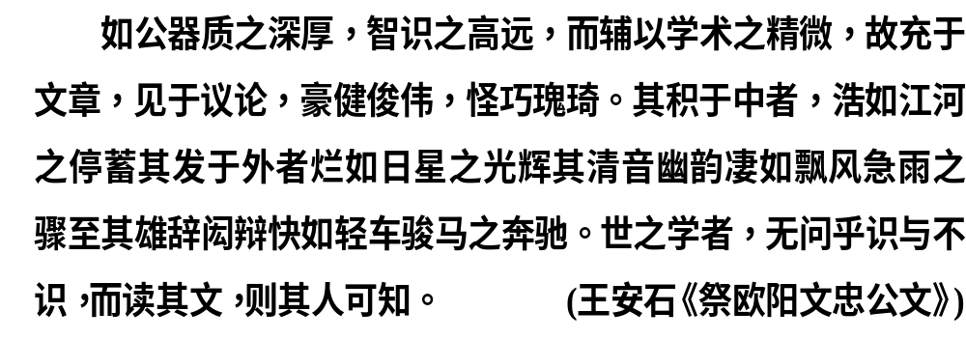
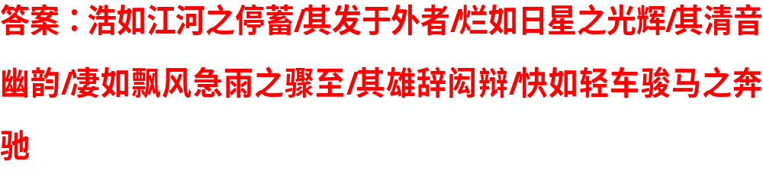

Slide 30
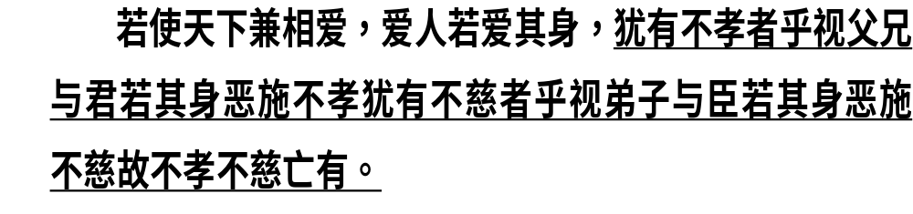
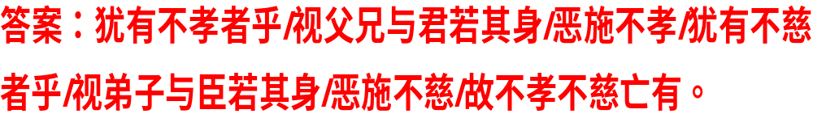
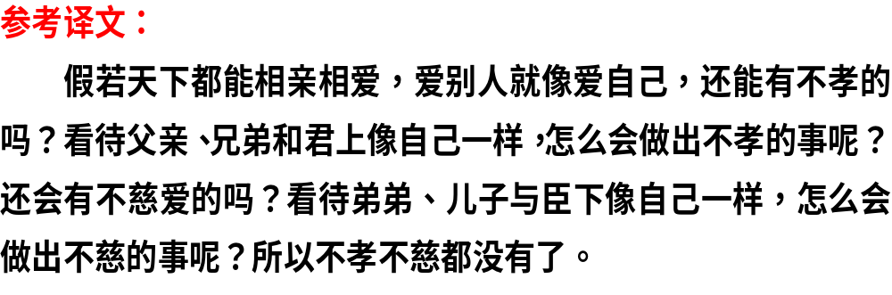

Slide 31
探究五：下列语段断句有什么特点
学而时习之不亦说乎有朋自远方来不亦乐乎人不知而不愠不亦君子乎？
呜呼其信然邪其梦邪其传之非其真邪？
学而时习之/不亦说乎/有朋自远方来/不亦乐乎/人不知而不愠/不亦君子乎？
呜呼/其信然邪/其梦邪/其传之非其真邪？
不亦……乎
其……邪

Slide 32
探究五：下列语段断句有什么特点
1、亚父者／范增也／ 《鸿门宴》2、圣人之所以为圣／愚人之所以为愚／其皆出于此乎／ 《劝学》3、夫晋／何厌之有／ 《烛之武退秦师》4、固一世之雄也／而今／安在哉／《赤壁》
5、是进亦忧／退亦忧／然则何时而乐耶／ 《岳阳楼记》
6、／所以遣将守关者／备他盗之出入与非常也／ 《鸿门宴》
文言固定句式

Slide 33
窍门5：根据特殊句式断句
1表判断的 “…者”（ … 的人）“…也”
2疑问代词+语气助词表反问的固定句式有：
“何…为” （何必…呢）
“其…乎”（难道…吗）
“何…之有”（有…呢）
“不亦…乎”（不也是……吗）
“安…哉”（哪里…呢）
“奚以…为”（哪里用得着…呢）
“无乃……乎”（无乃不可乎？）；
“得无……乎”（得无异乎？
3其他：“然则…”（既然这样，那么… ）
“所以…”（ … 的原因）
“唯……是……”（唯余马首是瞻）
在标志词前后断句

Slide 34
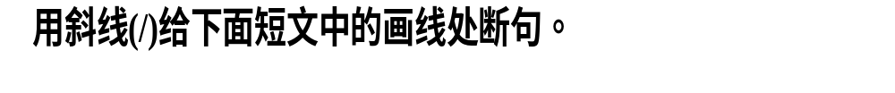
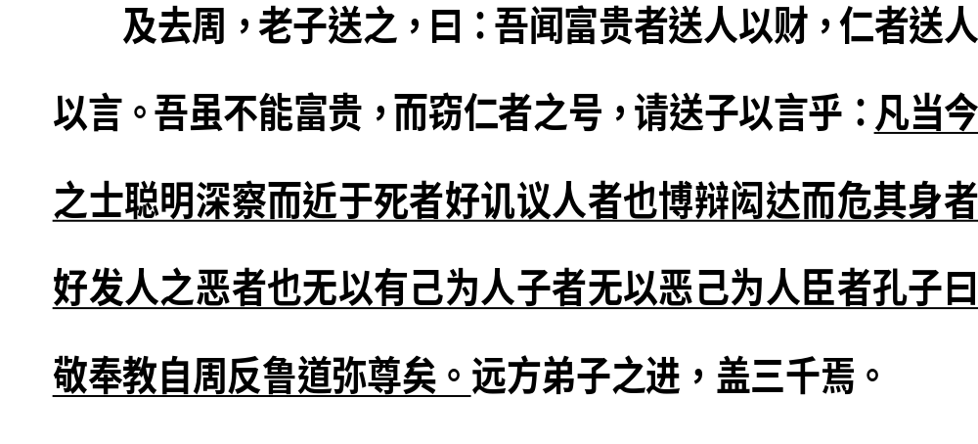
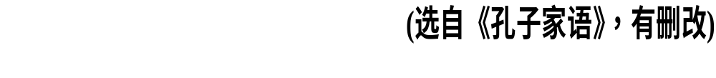
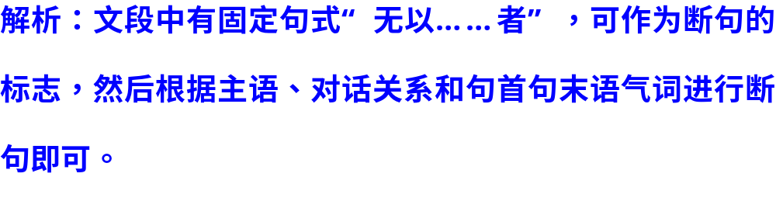

Slide 35
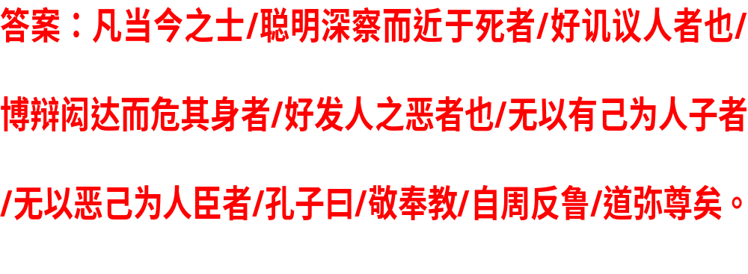
凡是当今的士人，因聪明深察而危及生命的，都是喜欢讥讽议论别人的人；因知识广博喜好辩论而危及生命的，都是喜好揭发别人隐私的人。作为人子不要只想着自己，作为人臣要尽职全身。”孔子说：“我一定遵循您的教诲。”从周国返回鲁国，孔子的道更加受人尊崇了。

Slide 36
探究六：下列语段断句有什么特点
故知胜有五知可以战与不可以战者胜识众寡之用者胜上下同欲者胜以虞待不虞者胜将能而君不御者胜。
《孙子兵法·谋攻篇》
故知胜有五/知可以战与不可以战者胜/识众寡之用者胜/上下同欲者胜/以虞待不虞者胜/将能而君不御者胜。

Slide 37
窍门6：：依总分，定断句
文言文中，也往往有总分、分总的形式，我们自然可以据此进行断句。

Slide 38
子曰益者三友损者三友友直友谅友多闻益矣友便辟友善柔友便佞损矣
子曰/益者三友/损者三友/友直/友谅/友多闻/益矣/友便辟/友善柔/友便佞/损矣
【译文】孔子说：“有益的朋友有三种，有害的朋友也有三种。与正直的人交朋友，与守信的人交朋友，与见多识广的人交朋友，是有益的。与谄媚逢迎的人交朋友，与两面三刀的人交朋友，与花言巧语的人交朋友，是有害的。”

Slide 39
老而无妻曰鳏老而无夫曰寡老而无子曰独幼而无父曰孤此四者天下之穷民而无告者也。
年老的男人没有妻子的叫“鳏”（鳏夫）,年老的女人没有丈夫的叫“寡”（寡妇）,年老而没有子女的叫“独”,幼年死去父亲的叫“孤”（孤儿）。这四种人,是世界上穷苦而无依靠的人.
老而无妻曰鳏 / 老而无夫曰寡 / 老而无子曰独 / 幼而无父曰孤 / 此四者 / 天下之穷民而无告者也。

Slide 40
课堂小结
一、凭语感大意选项将能断开的先断开
文言断句步骤及方法
一、名（代）词定主宾断句法
二、虚词断句法
二、巧用方法
先易后难
三、对话标志断句法
四、修辞方式断句法
五、固定句式断句法
六、依总分断句法。
三、题目做完凭借语感和语法再读一遍

Slide 41
（2016新课标Ⅰ卷）阅读下面的文言文，完成4～7题
曾公亮，…….以端明殿学士知郑州，为政有能声盗悉窜他境至夜户不闭尝有使客亡囊中物移书诘盗公亮报吾境不藏盗殆从之者廋耳索之果然
【答案】B
4．下列对文中画波浪线部分的断句，正确的一项是（3分）
A．为政有能声/盗悉窜他境/至夜户不闭/尝有使客亡橐中物移书/诘盗/公亮报/吾境不藏盗/殆从者之廋耳/索之/果然/
B．为政有能声/盗悉窜他境/至夜户不闭/尝有使客亡橐中物/移书诘盗/公亮报/吾境不藏盗/殆从者之廋耳/索之/果然/
C．为政有能声/盗悉窜/他境至夜户不闭/尝有使客亡橐中物移书/诘盗/公亮报/吾境不藏盗/殆从者之廋耳/索之/果然/
D．为政有能声/盗悉窜/他境至夜户不闭/尝有使客亡橐中物/移书诘盗/公亮报/吾境不藏盗/殆从者之廋耳/索之/果然/
译文：曾公亮以端明殿学士的身主政郑州，治理政事有才能因而声名在外，盗贼全部逃窜到其他州县，以至于晚上不用关闭大门。曾经有过客丢失橐中财物，发布文书诘查盗贼，曾公亮上报：“我所辖境不窝藏盗贼，恐怕是同行的人隐藏起来了吧。”进行搜查，果然如此。

Slide 42
（2016新课标Ⅱ卷）阅读下面的文言文，完成4〜7题。
十六年六月遂因灾异抗疏，劾妃父郑承宪，言： “承宪怀祸藏奸窥觊贰且广结术士之流曩陛下重惩科场冒籍承宪妻每扬言事由己发用以恐吓勋贵簧鼓朝绅
【答案】C
4．下列对文中画波浪线部分的断句，正确的一项是（3分）
A．承宪怀祸藏奸/窥觊储贰且广结术士之流/曩陛下重惩科场/冒籍承宪妻每扬言事由己发/用以恐喝勋贵/簧鼓朝绅/
B．承宪怀祸藏奸/窥觊储贰/且广结术士之流/曩陛下重惩科场冒籍/承宪妻每扬言/事由己发用以恐喝勋贵/簧鼓朝绅/
C．承宪怀祸藏奸/窥觊储贰/且广结术士之流/曩陛下重惩科场冒籍/承宪妻每扬言事由己发/用以恐喝勋贵/簧鼓朝绅/
D．承宪怀祸藏奸/窥觊储贰且广结术士之流/曩陛下重惩科场/冒籍承宪妻每扬言/事由己发用以恐喝勋贵/簧鼓朝绅/
郑承宪包藏祸心，觊觎储君。天天与宦官往来，商量对策，而且广泛交结山人、术士、道士、和尚之流。当初陛下重惩科场冒名顶替之人，郑承宪的妻子每每扬言事情是自己揭发的，用来恐吓勋贵，以巧言惑动朝廷人士。

Slide 43
（2016新课标Ⅲ卷）阅读下面的文言文，完成4〜7题。
时词臣不附刘瑾，瑾恶之。谓《会典》成于刘健等多所糜费镌与修者官降珪修撰俄以《实录》成进左中允再迁翰林学士历吏部左右侍郎。
【答案】B
4．下列对文中画波浪线部分的断句，正确的一项是（3分）
A．谓《会典》成于刘健等/多所糜费/镌与修者/官降珪修撰/俄以《实录》成/进左中允/再迁翰林学士/历吏部左/右侍郎/
B．谓《会典》成于刘健等/多所糜费/镌与修者官/降珪修撰/俄以《实录》成/进左中允/再迁翰林学士/历吏部左/右侍郎/
C．谓《会典》成于刘健等/多所糜费/镌与修者官/降珪修撰/俄以《实录》成进/左中允再迁翰林学士/历吏部左/右侍郎/
D．谓《会典》成于刘健等/多所糜费/镌与修者/官降珪修撰/俄以《实录》成进/左中允再迁翰林学士/历吏部左/右侍郎/
当时文学侍从不攀附刘瑾，刘瑾很憎恨他们。说《大明会典》在刘健等人手中完成，耗费很多，削减参与编修者的官职，降傅珪为修撰，不久因为《孝宗实录》编成，升任左中允，再升翰林学士，历任吏部左右侍郎，

